Slide 1

Universidad Nacional de Quilmes
Tecnicatura en Programación Informática
Taller de Trabajo de Inserción Profesional
Grupo 15 – “27 A”-
Integrantes:
Quiñones Alexander
Rodríguez Alan

Slide 2

Proyecto Manos a la Obra: Motivación
El proyecto surge dado al contexto actual donde hay gente que necesita ayuda y gente con ganas de ayudar, dar una mano (de ahí el nombre) a la gente que lo necesite a través de donaciones
La aplicación servirá de intermediaria entre quien done y quien necesite de esa donación
Cualquiera puede donar o solicitar donaciones a través de la aplicación, estamos para ayudar, estamos para poner Manos a la Obra...

Slide 3
Presentación del Proyecto:
Manos a la Obra
En que consiste Manos a la Obra, en 3 simples pasos
Donante:
(Persona/ Negocio)
Pone a disposición
una donación
con foto y descripción
Una vez solicitada
una donación, se
podrá coordinar
lugar y fecha de
entrega
En la aplicación
queda publicada
la donación y quien
la necesite podrá
solicitarla

Slide 4
Manos a la Obra: Licenciamiento
Licenciamiento
  GPL V 3.0: Licencia Publica General de GNU
¿Por qué?
  Porque garantiza las 4 libertades del software libre
    de ejecutar y usar para cualquier propósito
    de estudiar y adaptar el software
    de distribuir copias
    de modificar y liberar las modificaciones (copyleft)

Slide 5

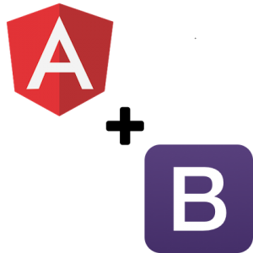






Manos a la Obra: Tecnología a usar
Lenguaje | Framework | Base de Datos | Repositorio | Backlog
Java | Angular | MySQL | GitHub | Trello
 | Boostrap
Entorno de programación: | SpringBoot | Licencia: | Backend | Backlog
IntelliJ IDEA Community |  | Software Libre GPL V3.0 | Frontend | CurrentSprint
 |  |  | Doc | Sprint_done

Slide 6
Manos a la Obra : Demo en Vivo
Pagina Web
Futuras modificaciones

Slide 7
Manos a la Obra: ¿Consultas?
¡Muchas Gracias por su atención!

